Slide 1
Отчет
об исполнении бюджета сельского поселения «Иоссер»
за 2017 год

Slide 2
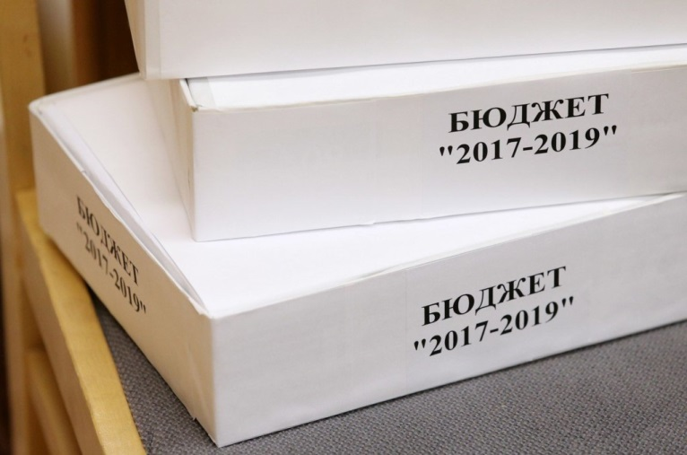
Отчет об исполнении бюджета
Бюджет сельского поселения «Иоссер» на 2017 год и плановый период 2018-2019 годов
утвержден Решением Совета сельского поселения «Иоссер» от 26.12.2016 г. № 4-13/1
(изменения в 2017 году вносились 6 раз)

Slide 3
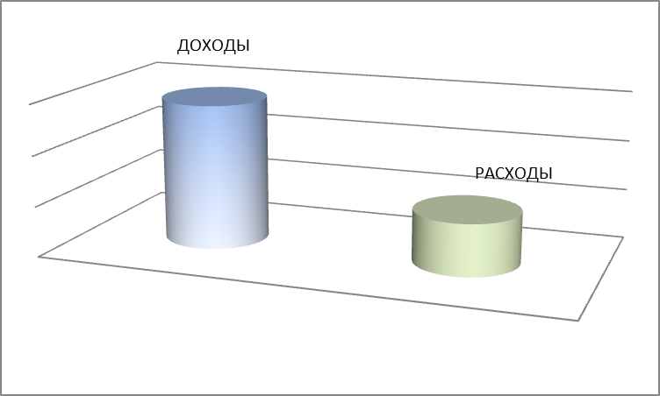
Отчет об исполнении бюджета
Основные параметры:
Доходы (факт)- 3 438,969 тыс.рублей
Расходы (факт)- 3 511,932 тыс.рублей
Дефицит- 72,963 тыс.рублей

Slide 4
Процент исполнения доходной и расходной части бюджета за 2017год
 |  |  |  | тыс.рублей
Наименование | Плановые назначения на 2017 год | Исполнение за 2017 год | % исполнения | Фактическое отклонение
Доходы | 3 441,005 | 3 438,969 | 100 | - 2,036
Расходы | 3 538,036 | 3 511,932 | 99 | - 155,111
Дефицит (-) / Профицит (+) | - 97 ,031 | 72,963 | Х | Х

Slide 5
Отчет об исполнении бюджета
Наименование | 2017 |  | % исполнения от плана
 | План | Факт
Налоговые поступления | 232,231 | 230,055 | 99
Неналоговые поступления | 41,398 | 41,538 | 100
Безвозмездные перечисления | 3 167,376 | 3 167,376 | 100
Всего | 3 441,005 | 3 438,969 | 100
Анализ основных налоговых и неналоговых доходов за 3 года
Наименование налоговых/ неналоговых доходов поступлений | 2015 | 2016 | 2017 | % отношения к 2015 г.
Налог на доходы физических лиц | 168,06 | 228,432 | 217,493 | 129
Налог на имущество физических лиц | 3,73 | 6,577 | 6,449 | 173

Slide 6
Отчет об исполнении бюджета
Налоговые доходы –
230,055 тыс.руб
НДФЛ
Единый сельскохозяйственный налог
Налог на имущество физических лиц
Земельный налог

Slide 7
Отчет об исполнении бюджета
Неналоговые доходы –
41,538 тыс.руб
Государственная пошлина
Доходы от использования имущества, находящегося в государственной и муниципальной собственности
Прочие неналоговые доходы

Slide 8
Отчет об исполнении бюджета
Безвозмездные поступления–
3 167,376 тыс.руб
Субвенции
Дотации

Slide 9
Отчет об исполнении бюджета
1 Муниципальная программа -
1 390,629 тыс.руб
Непрограммные мероприятия -
2 121 ,303 тыс.руб
БЮДЖЕТ сельского поселения «Иоссер»
Пенсионное обеспечение
Благоустройство
Коммунальное хозяйство
Жилищное хозяйство
Другие общегосударственные вопросы
Обеспечение деятельности финансовых,налоговых и тамож.органов и орг.финансового надзора
Функционирование органов гос.власти, местных администраций
Функционирование высшего должностного лица
РАСХОДЫ

Slide 10
Отчет об исполнении бюджета
Сведения о расходах по разделам и подразделам за 2017 год по сельскому поселению «Иоссер» тыс.руб.
Наименование направления расходов | План | Расход | % исполнения
01 ОБЩЕГОСУДАРСТВЕННЫЕ ВОПРОСЫ | 2 086,465 | 2 060,465 | 99
05 ЖИЛИЩНО_КОММУНАЛЬНОЕ ХОЗЯЙСТВО | 1 390,732 | 1 390,629 | 100
10 СОЦИАЛЬНАЯ ПОЛИТИКА | 60,839 | 60,838 | 100
ВСЕГО: | 3 538,036 | 3 511,932 | 99

Slide 11
Отчет об исполнении бюджета
Спасибо
за внимание!
Разработчик: Финансовое управление АМР «Княжпогостский», адрес 169200г. Емва ул. Дзержинского 81 тел. 882139-21153

